Slide 1

Universal Design for Learning (UDL) auf der Sekundarstufe II: Grundlagen und Good Practice
Conception universelle d’apprentissage (CUA)
au secondaire II : principes de base et « bonnes pratiques »
Eike Martens, KZN Olga Meier-Popa, SZH / CSPS

Slide 2
Ergebnisse aus dem Forschungsprojekt
«EIL- Enhanced Inclusive Learning»:
Inklusive Didaktik und Nachteilsausgleich an Berufsfach- und Mittelschulen
Résultats du projet de recherche
« EIL- Enhanced Inclusive Learning »:
Didactique inclusive et compensation des désavantages dans les écoles professionnelles et les collèges
  Claudia Patricia Schellenberg, Prof. Dr. phil.
  Interkantonale Hochschule für Heilpädagogik (HfH, Zürich)

Slide 3
Ergebnisse / Résultats
Der Begriff «Inklusive Didaktik» ist an den Berufsfach- und Mittelschulen nicht sehr verbreitet.
«In der Befragung wurden verschiedene Methoden von inklusiver Didaktik präsentiert, und bei einigen Themen haben die befragten Lehrpersonen bejaht, dass sie diese Elemente im Unterricht regelmässig verwenden».
z.B.: 90% der Lehrpersonen legen Wert auf Klarheit in Sprache und Gestaltung von Texten und Prüfungsblättern; 80% versuchen, komplexe Inhalte zu visualisieren (Leitfaden, S. 19)
Le terme « didactique inclusive » n'est pas très répandu dans les écoles professionnelles et secondaires.
« Différentes méthodes de didactique inclusive ont été présentées dans l'enquête et, pour certains thèmes, les enseignants interrogés ont affirmé utiliser régulièrement ces éléments dans leur enseignement »
par exemple 90% des enseignants attachent de l'importance à la clarté du langage et de la présentation des textes et des pages d'examen ; 80% essaient de visualiser des contenus complexes (Guide, p. 19)

Slide 4

Umsetzung EIL-Projekt in die Praxis / EIL-Projet : Mise en pratique
Leitfaden unter: www.hfh.ch/fabi
Drei Hauptkapitel:
1: Umgang mit Beeinträchtigungen an der Schule
2: Inklusive Didaktik im Unterricht
3: Jugendliche mit Nachteilsausgleich
Wichtige Bausteine inklusiver Didaktik an Berufsfach- und Mittelschulen vermitteln: Differenzierung (für stärkere und schwächere Lernende),
didaktisches Prinzip nach Universal Design for Learning
Guide en allemand : www.hfh.ch/fabi
Trois chapitres principaux:
1 : Prise en charge des handicaps dans les écoles
2 : La didactique inclusive en classe
3 : Jeunes bénéficiant de la compensation des désavantages
Enseigner les éléments importants d'une didactique inclusive dans les écoles professionnelles et au collège: différenciation (pour les personnes en formation les plus fortes et les plus faibles),
principe didactique selon le Universal Design for Learning

Slide 5

Unser Vorhaben
Universal Design vor Learning (UDL)
Grundlagen
Kontext: Inklusive Bildung
Definition und Hintergrund
Prinzipien und Leitlinien
Hinweise zur Umsetzung
Good Practice: UDL im Klassenzimmer
Motivation und Vorgehen
Beispiele, Erfahrungen
Herausforderungen
Inklusive Haltung

Slide 6
Universal Design in Instruction, UDI
→ UDE für Lehrpersonen, mit 7 Prinzipien (Burgstahler, 2019)
Klassenklima → Anerkennung und Offenheit in Bezug auf Vielfalt, Gleichberechtigung und Inklusion [UD 1, UDL 2]
Interaktion → regelmässige, effektive Interaktionen zwischen den Lernenden; vielfältige, für alle zugängliche Kommunikationsmöglichkeiten (UD 1, 2, 4; UDL 3; WCAG)
Physische Umgebung und Produkte → Einrichtungen, Aktivitäten, Materialien und Ausrüstungen für alle Lernenden zugänglich, nutzbar und sicher [UD 3, 4, 6, 7]
Lehrmethoden → mehrere Lehrmethoden, die für alle Lernenden zugänglich und motivierend sind (UD 2-4; UDL 1-3; WCAG)
Informationsressourcen und Technologien → Kursmaterialien, Notizen und andere Informationsressourcen sind ansprechend und für alle Lernenden zugänglich [UDL 1; WCAG]
Feedback und Bewertung → regelmässige Beurteilung der Lernfortschritte; spezifisches Feedback mit mehreren zugänglichen Methoden und Werkzeugen; Anpassung des Unterrichts (UD 5; UDL 2, 3)
Individuelle Massnahmen (angemessene Vorkehrungen) → für Lernende, deren Bedürfnisse von den Unterrichtsinhalten und -methoden nicht vollständig abgedeckt werden [UD 1, 2, 4, 6]

Slide 7
Grundlagen des
Universal Design for Learning UDL

Slide 8
Kontext: Inklusive Bildung – Inklusive Didaktik
basiert auf Wertschätzung und Anerkennung der Diversität
baut Umwelt- und Einstellungsbarrieren ab
verlangt nach:
Wissen über den Umgang mit Lernenden, die andere Lernvoraussetzungen haben
Schaffung von Rahmenbedingungen (zeitliche und finanzielle Mittel, Infrastruktur, Lehrmittel … Weiterbildungen) - Rolle der Schulleitung
Unterstützendes Netzwerk
Universal Design for Learning:
= Ansatz für inklusive Didaktik
nach dem Prinzip
«Der Diversität mit Flexibilität begegnen»
Alle Lernenden profitieren davon.
Bildungssystem
Organisation (Schule)
Klasse (Lerngruppe)
Individuum

Slide 9
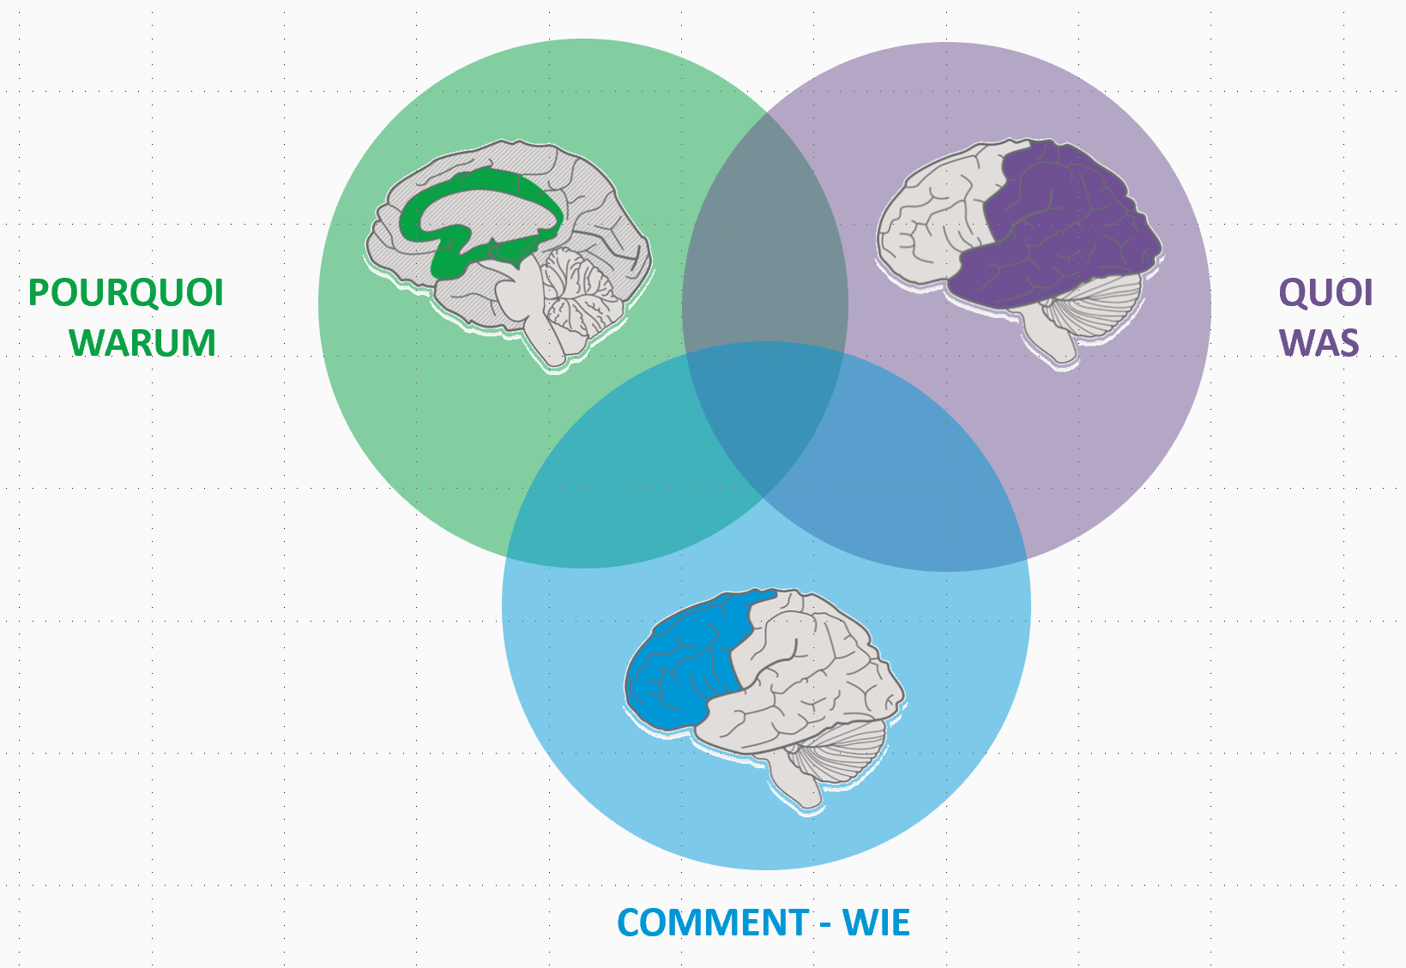
Universal Design for Learning, UDL
Ein didaktischer Ansatz mit dem Ziel,
eine Lernumgebung zu gestalten, die für alle Lernenden zugänglich und nutzbar ist
und damit deren Lernerfahrungen zu optimieren.
Die drei neurologischen Netzwerke des UDL (Quelle: CAST, 2018)

Slide 10

Neurologische Netzwerke – Lernprozesse – Unterrichtsplanung
Barrierefreiheit / Accessibility
Das affektive Netzwerk (Engagement und Beteiligung): WARUM
Steuerung der Emotionen und Gefühle beim Lernen,
damit selbstgesteuertes und konzentriertes Lernen ermöglicht wird.
Das Erkennungsnetzwerk (Darstellung und Erklärung): WAS
Steuerung der Wahrnehmung und der Sinne,
damit Muster und Informationen erkannt und zugeordnet werden.
Das strategische Netzwerk (Handeln und Ausdruck): WIE
Steuerung der Handlungsstrategien,
damit ein individueller Aufbau und eine Verinnerlichung von Wissen und Können ermöglicht wird.

Slide 11
Handlungsempfehlungen: die UDL-Leitlinien
Baukasten-Prinzip, keine Checkliste
Zugang | Lerninteresse wecken | Perzeption: mehrere Sinne ansprechen und für alle zugänglich/ barrierefrei | Unterschiedliche motorische Handlungen ermöglichen
Entwicklung / Erarbeitung | Anstrengung und Ausdauer aufrechterhalten | Sprache und Symbole: Sprachsensibler Unterricht | Optionen für Ausdruck und Kommunikation bieten
Verinnerlichung | Selbstregulierendes Lernen unterstützen | Verständnis unterstützen | Die exekutiven Funktionen unterstützen

Slide 12
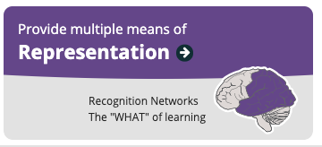
 | WAS (kognitiv)
ZUGANG | Wahlmöglichkeiten bei den Aufnahme-Kanälen (Informationsdarstellung /Zugang) Barrierefreiheit: Zoom, Kontrast, Alternativtext usw. Wissen unterschiedlich präsentieren: Vielfalt der Medien UND Methodenwahl Inhalte über verschiedene Sinneskanäle zugänglich machen (Text, Audio, Video) Vorwissen zugänglich machen
ENTWICKLUNG / Erarbeitung | Unterstützung für Sprache und Symbole LP: Didaktischer Ansatz vom «sprachsensiblen Unterricht» Aufgabengestaltung / Erklärungen beziehen Sprachebene mit ein (Grammatik, Syntax, Textaufbau) Unterstützungsmaterial z.B. mit digitalen Tools für die Klärung von Begriffen und Symbolen (u.a. digitale Wörterbücher, Enzyklopädien) sowie die Sammlung von Erklärungen, Visualisierung, Markierung Vorleseprogramme (inkl. für eingescannte Texte) und Übersetzung
VERINNERLICHUNG | Wahlmöglichkeiten für das Verständnis (= aktive Auseinandersetzung mit Wissen) Aktivieren/zur Verfügung stellen: von Vorwissen / Hintergrundwissen Herausheben: Muster, Leitideen, Merkmale von entscheidender Bedeutung, Beziehungen innerhalb eines Themas Anleiten: Verarbeitung des neuen Wissens, von Visualisierung und dem (praktischen) Umgang Maximieren: Verallgemeinerung, Transfer und Behalten (Voki-Apps, Übungsmaterial) («Learning is NOT about individual facts in isolation»)
Notes:
Lernende:
unterschiedliche Fähigkeiten zur selektiven Aufmerksamkeit
Unterschiedliche Fähigkeiten je nach Sinneskanal (Auditiver Lerntyp, Visuell, Handlungsorientiert/Schreiben)

Slide 13
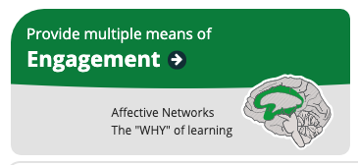
 | WARUM (affektiv)
ZUGANG | Interesse wecken Wahlmöglichkeit Motivation der Lehrperson / Anknüpfen an Lebenswirklichkeit der Lernenden / Präsentation von faszinierenden Perspektiven (historisch, philosophisch etc.) Gute Lernatmosphäre Ablenkungsquellen vermeiden Positive, sichere Unterrichtsatmosphäre ohne emotionale Bedrohungen
ENTWICKLUNG / Erarbeitung | Anstrengung und Ausdauer aufrechterhalten Transparenz der Lernziele: Nutzen des Wissens (in der Schule/im Rest des Lebens) LP: Lerninhalte mit verschiedenen Schwierigkeitsstufen Kollaboration im Klassenzimmer / Synergien zwischen Lernenden / (digitales) Helfersystem Feedback: kriteriengeleitet und an individuellem Bezugsnorm orientiert
VERINNERLICHUNG | Selbstregulierendes Lernen unterstützen Pygmalion-Effekt nutzen: Stärken zurückspiegeln / ermutigen / das Positive sehen Lernende: erreichbare Ziele verfolgen Wichtig: Umgang mit Angst und Frustration (Ziele auch im Bereich Selbstregulation, Selbstreflexion); LP: Planung am aktuellen Entwicklungsstand: Hausaufgaben digital abgeben Tools: digitaler Timer, Lerntagebücher, E-Portfolios Feedback: nicht nur zu den Wissensinhalten, sondern auch zum Prozess (der Weg zum Ziel)

Slide 14
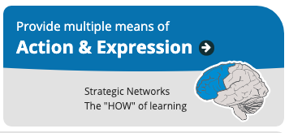
 | WIE (strategisch)
ZUGANG | Unterschiedliche körperliche Handlungsmöglichkeiten Barrierefreiheit bei körperlichen Einschränkungen – (vgl. auch die klassischen Lerntypen) Möglichkeiten, Häufigkeit, Geschwindigkeit, Timing, Umfang der Unterrichtshandlungen Unterschiedliche Ansprache und Reaktion ermöglichen Alle Lernenden müssen sich im Lernprozess zurechtfinden können («Navigation») Lernhilfen und assistive Technologien: LP stützt aktiv Zugang und Nutzung
ENTWICKLUNG / Erarbeitung | Verschiedene Optionen für Ausdruck und Austausch/Kommunikation Medien-spezifische Barrieren minimieren: Flexibilität in Medien/Materialien um Kommunikation und Ausdruck im Lernprozess zu verbessern Lernende: Umgang mit verschiedenen (digitalen) Hilfen aneignen und verwenden dürfen. Tools: Rechtschreibprüfung, Übersetzer, Wortvorhersage, Screenreader, Taschenrechner, Unterstützte Kommunikation usw. Leichtigkeit («fluency») aufbauen, abgestufte Unterstützungsmassnahmen in Erarbeitungs-/Trainingsphasen und Testsituationen mit dem Ziel, dass die Lernenden Selbständigkeit beim Lernen erreichen
VERINNERLICHUNG | Unterstützung der exekutiven Funktionen angemessene Lernziele selber setzen lernen (für umfangreiche Ziele: Teilziele) Planung vom realistischen Lernweg: Ziel → Strategie → Werkzeuge Entlastung des Arbeitsgedächtnisses wenn es nicht zum aktuellen Erarbeitungsprozess gehört - Lern-Management-Systemen, graphische Hilfen (Mindmaps usw.) formatives, zeitnahes Feedback zum Prozess, damit Lernstrategien verbessert werden können
Notes:
WIE (strategisch)
ZUGANG
Unterschiedliche körperliche Handlungsmöglichkeiten
Accessability bei Körperliche Einschränkungen - Lerntypen
Möglichkeiten, Häufigkeit, Geschwindigkeit, Timing, Umfang der Handlungen im Unterricht (Lesen, Zuhören, Reden, Schreiben, experimentieren, praktisches Handeln, etc.) berücksichtigen
Unterschiedliche Ansprache und Reaktion ermöglichen
Alle SuS müssen sich im Lernprozess zurechtfinden können „Navigation“
Nutzung von Lernhilfen und Assistive Technologien stützen (Speech to Text, digitaler Marker, Notizen-App, Scanner mit OCR für Print-Dokumente, etc.)
ENTWICKLUNG / Erarbeitung
Verschiedene Optionen für Ausdruck und Austausch/Kommunikation
Medien-spezifische Barrieren zu minimieren: Unterschiedliche Medien/Materialien in der Kommunikation und Ausdruck einsetzen
(Text, Sprache, Illustrationen, Comics, Filme, Clips, Musik, Podcasts, interaktiver Text)
Die Lernenden sollten sich den Umgang mit verschiedenen digitalen Hilfen aneignen und diese verwenden dürfen.
Tools: Rechtschreibprüfung, Übersetzer, Wortvorhersage, Screenreader, Taschenrechner, Unterstützte Kommunikation usw.
Build fluencies wiht graduated levels of support for practice and performance to develop independence as learners
VERINNERLICHUNG
Unterstützung der exekutiven Funktionen
angemessene Lernziele selber setzen lernen (für umfangreiche Ziele: Teilziele)
Planung vom realistischem Lernweg: Ziel → Strategie → Werkzeuge
(Innehalten «speed bumps to stop and think»)
Entlastung des Arbeitsgedächtnisses wenn es nicht zum aktuellen Erarbeitungsprozess gehört - Lern-Management-Systemen, graphische Hilfen (Mindmaps usw.),
formatives, zeitnahes Feedback zum Prozess, damit Lernstrategien verbessert werden können

Slide 15
Literatur und weitere Informationen
BRK
Böttinger und Schulz
Burgstahler
CAST
Center for Universal Design, 1997. The principles of universal design. https://projects.ncsu.edu/ncsu/design/cud/about_ud/udprinciplestext.htm
UN-Fachausschuss
WCAG

Slide 16
UDL
Beispiele aus der Praxis
Versuch der Integration vom UDL-Ansatz
in den Unterricht an Schweizer Mittelschulen
Notes:
Mathe-Desinteresse: Mathe wird für mathematisch begabte SuS erst 2 Jahre vor der Matur tatsächlich interessant – Wie halte ich die so lange bei der Stange?
Wie kann ich erreichen, dass SuS mit entsprechender Begabung auch nach schlechten Erfahrungen sich dem Gebiet öffnen
Mathe ist aufbauend, die Lücken sind irgendwann kaum noch zu überbrücken: Wie kann ich SuS ermöglichen, mathematisches Verständnis zu erwerben, auch wenn sie große Defizite aus Algorithmik und Algebra mitbringen?
Mathe-Angst: Stress-Level und physische Blockade im Gehirn verhindern das Prüfen des Gelernten sonder liefern nur Evaluation des Levels der Blockade
Immersion: alle SuS haben zu Beginn eingeschränkte Sprachfähigkeiten, was als Barriere im Lernprozess wirkt
Inzwischen pro Klasse 5-6 SuS mit „(un-)zertifizierten“ Lernauffälligkeiten (ADHS, Dyslexie, Hochbegabung, psychische Störungen oder Matheangst)
Großer Zeitdruck: Jede Lektion während 4 Jahren Gymnasium ist „vergeben“, wenn ausreichend viel vom Stoffkatalog vermittelt werden soll;
Neue Reformen, MINT soll gestärkt werden, aber Mathe wurde geschwächt; noch weniger Stoff mit noch mehr Anforderungen an uns Lehrer.
an unserer Schule hat Mathe 2 Jahrelektionen abgeben müssen.

Slide 17
Motivation & Vorgehen
Problemlage Mathematikunterricht
Mathe-Desinteresse
Große Lücken
Mathe-Angst
pro Klasse 5-6 SuS mit Lernschwierigkeiten
Großer Stoffdruck von ETH, Uni
basale Kompetenzen
Immersion
Notes:
Mathe-Desinteresse (von SuS in Sprachprofilen)
Große Lücken, oft aus Primar/Sek/Untergymi
Mathe-Angst
pro Klasse 5-6 SuS mit „(un-)zertifizierten“ Lernschwierigkeiten
Großer Stoffdruck von ETH, Uni
EDK: basale Kompetenzen (Lehrerfolg steigern, ohne dass Lehrpersonen oder SuS mehr Unterrichtszeit dafür bekommen)
Immersion: Mathe mit SuS mit eingeschränkter Sprachfähigkeit in L2 (vergleichbar SuS mit Migrationshintergrund)
Mathe-Desinteresse: Mathe wird für mathematisch begabte SuS erst 2 Jahre vor der Matur tatsächlich interessant – Wie halte ich die so lange bei der Stange?
Wie kann ich erreichen, dass SuS mit entsprechender Begabung auch nach schlechten Erfahrungen sich dem Gebiet öffnen
Mathe ist aufbauend, die Lücken sind irgendwann kaum noch zu überbrücken: Wie kann ich SuS ermöglichen, mathematisches Verständnis zu erwerben, auch wenn sie große Defizite aus Algorithmik und Algebra mitbringen?
Mathe-Angst: Stress-Level und physische Blockade im Gehirn verhindern das Prüfen des Gelernten sonder liefern nur Evaluation des Levels der Blockade
Immersion: alle SuS haben zu Beginn eingeschränkte Sprachfähigkeiten, was als Barriere im Lernprozess wirkt
Inzwischen pro Klasse 5-6 SuS mit „(un-)zertifizierten“ Lernauffälligkeiten (ADHS, Dyslexie, Hochbegabung, psychische Störungen oder Matheangst)
Großer Zeitdruck: Jede Lektion während 4 Jahren Gymnasium ist „vergeben“, wenn ausreichend viel vom Stoffkatalog vermittelt werden soll;
Neue Reformen, MINT soll gestärkt werden, aber Mathe wurde geschwächt; noch weniger Stoff mit noch mehr Anforderungen an uns Lehrer.
an unserer Schule hat Mathe 2 Jahrelektionen abgeben müssen.

Slide 18
Motivation & Vorgehen
Erfahrungen und Haltung
Faszination:
SuS beim Denken zusehen
Unterstützung ihrer Organisation und Handlungen
Coping Strategien – wie reagieren SuS auf Herausforderungen?
Themenabhängige Herausforderungen
Ansatz: Stärken nutzen, um ihre Schwächen/ Probleme zu kompensieren
Notes:
Faszinierend: SuS beim Denken zusehen und sie dabei unterstützen, sich besser zu organisieren/mit dem Stoff zu arrangieren
Langjährige Beobachtungen erlaubt bei Lernende in recht exakt Lerntypen einzuteilen
Herausforderungen im (Mathe-)Lernen sind oft themenabhängig
Lerntyp-bezogen, je nach Thema gibt es Vorlieben und Probleme
Ansatz: Wo sind die Stärken der Lernenden und wie können sie die nutzen, um ihre Schwächen/Probleme zu kompensieren.
Seit 2009: Unterricht Mathematik immersiv (Englisch)
Immersionsdidaktik
Sprachsensibler Unterricht
Weiterbildung: NAM, Dyskalkulie, Mathe-Angst
Vortrag zu UDL bei der letzten NAM Tagung##
2 Töchter:
Dyslexie
ADS, Autismus Spektrum Profil, Hochbegabung, herzkrank

Slide 19
Motivation & Vorgehen
Auf dem Weg zur Implementierung von UDL
„Diversität mit Flexibilität begegnen“
Beobachten
Vermutung korrekt?
Erste Anpassungen in Lerntechniken/ Methoden/ Notationstechniken/ Visualiserungsstrategien „on the go“
Umfrage
  “Nenne 5 Challenges und 5 Sachen, die Dir helfen“
  Provisorische Festlegung des nächsten Entwicklungsschritts, Lernregulation / Verständnis / Strategischem Handeln
  Gespräch zum Absprechen von Strategien/Anpassungen
  Definieren von Anpassungen in meiner Unterrichtsplanung an die Eigenheiten der Lerngruppe
„Alle Lernenden sollen profitieren können“
Notes:
(Aktionsforschung)
6 Monate lang: Beobachten, Stärken, Schwächen; Eigenarten; Widersprüchliches
Austesten, ob meine Vermutung korrekt ist, durch Austausch zu Problemen und dann Vorschläge von Anpassungen in Lerntechniken/ Methoden/ Notationstechniken/ Visualiserungsstrategien
allgemeine LATechniken (Finger-Yoga)
Dann Umfrage zum Mathelernen (auf gesamte Mathebiographie):
Nenne 5 Challenges/ 5 Sachen, die helfen
Provisorische Festlegung des nächsten notwendigen Entwicklungsschritt, damit sie in ihrer Lernregulation/ Verständnis / Strategischem Handeln Fortschritte machen können
Abgleich im Gespräch bei SuS die individuelle Anpassungen brauchen
Definieren von Anpassungen in meiner Unterrichtsplanung an die Lerngruppe
Beobachten: Stärken, Schwächen; Eigenarten; Widersprüchliches
Austesten, ob meine Vermutung korrekt
Vorschläge von Anpassungen in Lerntechniken/ Methoden/ Notationstechniken/ Visualiserungsstrategien on the go.
Umfrage zum Mathelernen (auf gesamte Mathebiographie):
“Nenne 5 Challenges und 5 Sachen, die Dir helfen“
Provisorische Festlegung des nächsten Entwicklungsschritts pro SuS, damit sie in ihrer Lernregulation/ Verständnis / Strategischem Handeln Fortschritte machen können
Gespräch bei SuS, die individuelle Anpassungen brauchen
Definieren von Anpassungen in meiner Unterrichtsplanung an die Lerngruppe

Slide 20
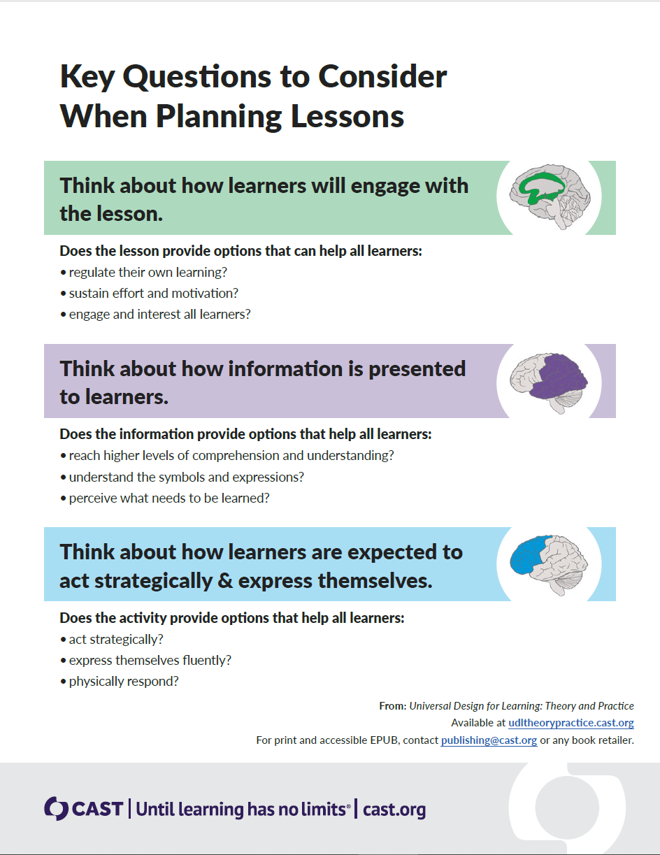
UDL - Gestaltungsräume der Lehrer
„Welche Anpassungen braucht meine Planung, damit ALLE meine Schüler Fortschritte machen können?“
„Wo sitzen in meiner geplanten Lektion Barrieren, die das Lernen Einzelner stören/verhindern könnten?
Wie kann ich sie entfernen?“
Notes:
Zunächst ergeben sich aus der Problemlage in Mathe folgenden zwei Kernfragen:

Slide 21
UDL - Gestaltungsräume der Lehrer
Unterrichts-Planung:
Warum beteiligen?
Informations-Gestaltung:
Was lernen?
Aktivitäten-Auswahl:
Wie mitarbeiten?
Für das gesamte Fach?
Für alle Lernende?
Für individuelle SuS?
Notes:
Diese Liste

Slide 22
Beispiele
Erfahrungen
UDL
Key-Questions
Von der Tafel ins Heft:
    Frontalunterricht
Meine 2. Klasse (15/16 Jahre)
  Verstehen sehr langsam
  Der Kopf schneller als die Hand
Minderleister
Mathe-Angst
Von Synergien in festen Lern-Teams
Unterrichts-Planung:
Warum beteiligen?
Informations-Gestaltung:
Was lernen?
Aktivitäten-Auswahl:
Wie mitarbeiten?
Für das gesamte Fach?
Für alle Lernende?
Für individuelle SuS?
«Learning is NOT
about individual facts
in isolation»
Notes:
Pro Schlüsselfrage 1-2 Bereiche aus der Unterrichtspraxis herausgreifen, um zu zeigen, wie die Frage eine
Mögliche Lernbarrieren sichtbar macht und motiviert, nach Lösungen zu suchen:
Herausgreifen von typischen Herausforderungen im Matheunterricht.
Frontalunterricht gilt als effizient – was macht der mit meiner diversen Lerngruppe?
Das oft übersehene Problem, dass akademische Sprache Lernen oft eher hindert als stützt und ein eigener Lerngegenstand ist
Meine 2. Klasse (Zürich Langgymi 4. Klasse)
Die eine Hälfte ist alles zu schnell
Die andere haben alle sind sehr intelligent und kombinieren gut, aber kämpfen mit der Aufmerksamkeitssteuerung und den exekutiv Funktionen; ihnen geht es zu langsam
Dann zwei Spezialkategorien, bei denen die emotionale Ebene (das WARUM) Probleme macht und nicht mangelnde Fähigkeiten: Mathe-Angst und andere Minderleister
Und dann noch

Slide 23
WAS? - Beispiele
 | WAS (kognitiv)
ZUGANG | Wahlmöglichkeiten bei der Aufnahme-Kanäle (Informationsdarstellung /Zugang) Barrierefreiheit: Zoom, Kontrast, Alternativtext usw.) Wissen unterschiedlich präsentieren: Vielfalt Medium UND Methodenwahl Inhalte über verschiedene Sinneskanäle zugänglich machen (Text, Audio, Video) Vorwissen zugänglich machen
ENTWICKLUNG / Erarbeitung | Unterstützung für Sprache und Symbole LP: Didaktischer Ansatz vom «sprachsensibler Unterricht» Aufgabengestaltung / Erklärungen beziehen Sprachebene mit ein (Grammatik, Syntax, Textaufbau) Unterstützungsmaterial z.B. mit digitalen Tools für die Klärung von Begriffen und Symbolen (u.a. digitale Wörterbücher, Enzyklopädien) sowie die Sammlung von Erklärungen, Visualisierung, Markierung Vorleseprogramme (inkl. für eingescannte Texte) und Übersetzung
VERINNERLICHUNG | Wahlmöglichkeiten für das Verständnis (= aktive Auseinandersetzung mit Wissen) Aktivieren/zur Verfügung stellen: von Vorwissen / Hintergrundwissen Herausheben: Muster, Leitideen, Merkmale von entscheidender Bedeutung, Beziehungen innerhalb eines Themas Anleiten: Verarbeitung des neuen Wissens, von Visualisierung und dem (praktischen) Umgang Maximieren: Verallgemeinerung, Transfer und Behalten (Voki-Apps, Übungsmaterial)
Notes:
Lernende:
unterschiedliche Fähigkeiten zur selektiven Aufmerksamkeit
Unterschiedliche Fähigkeiten je nach Sinneskanal (Auditiver Lerntyp, Visuell, Handlungsorientiert/Schreiben)

Slide 24
Zugang über Informationsaufnahme
Klassischer Frontalunterricht
Lehrer schreibt an Tafel, erklärt mündlich –
Schüler hören zu, schreiben ab,
sollen Fragen stellen und verstehen.
Notes:
Toll für Schüler mit starkem Sicherheitsbedürfnis und geringer Eigenständigkeit und „Norm-Gehirn“

Slide 25
Zugang über Informationsaufnahme
Klassischer Frontalunterricht
Vorteile
Stützt Fachsprache und Symbole, “Interlanguage”
Mündlichkeit als Chance
Bei Verständnisproblemen kann unmittelbar für alle darauf eingegangen werden
Vielfalt der SuS garantiert meist Vielfalt der Niveaus der Fragen
Nachteile Frontalunterricht
einheitliches Lerntempo für alle
Abschreiben von der Tafel als einzige Handlung
Zuhören als einziger Weg zum Verstehen
keine Zusammenarbeit
keine Selbstregulierung möglich
Notes:
Nützt SuS mit großem Sicherheitsbedürfnis, die noch stark von der Lehrperson abhängen

Slide 26
Zugang über Informationsaufnahme
Klassischer Frontalunterricht
Vorteile
Stützt Fachsprache und Symbole, “Interlanguage”
Mündlichkeit als Chance
Bei Verständnisproblemen kann unmittelbar für alle darauf eingegangen werden
Vielfalt der SuS garantiert meist Vielfalt der Niveaus der Fragen

Slide 27
Zugang über Informationsaufnahme
Klassischer Frontalunterricht
Vorteile
Stützt Fachsprache und Symbole, “Interlanguage”
Mündlichkeit als Chance
Bei Verständnisproblemen kann unmittelbar für alle darauf eingegangen werden
Vielfalt der SuS garantiert meist Vielfalt der Niveaus der Fragen
Nachteile
einheitliches Lerntempo
Abschreiben von der Tafel als einzige Handlung
Zuhören als einziger Weg zum Verstehen
Zusammenarbeit schwierig
wenig Selbstregulierung möglich
Notes:
Nützt SuS mit großem Sicherheitsbedürfnis, die noch stark von der Lehrperson abhängen

Slide 28
Zugang über Informationsaufnahme
Klassischer Frontalunterricht
Negativ betroffene Schülergruppen - sichtbare Defizite
Mit Sehbehinderungen / auffallende Körperliche Behinderungen
Unsichtbare Defizite
mit (fein-)motorischen Problemen
Mit verkürzter auditiven Schleife, Hörbehinderungen
Mit Aufmerksamkeitssteuerungsprobleme
(u.a. bei Hochbegabung, ADHS, Legasthenie)
Notes:
Negativ betroffene Schülergruppen:
Negativ betroffene Schülergruppen - sichtbare Defizite
Mit Sehbehinderungen / auffallende Körperliche Behinderungen
Unsichtbare Defizite (95%):
mit (fein-)motorischen Problemen
Mit verkürzter auditiven Schleife, Hörbehinderungen
(Zuhören strength über die Massen an): u.a. bei Legasthenie
Mit Aufmerksamkeitssteuerungsprobleme
(u.a. bei Hochbegabung, ADHS, Legasthenie)

Slide 29
Zugang über Informationsaufnahme
Klassischer Frontalunterricht
Weitere unsichtbare Defizite:
mit asynchrones Lerntempo
  Unterricht zu schnell:
    Lernende mit mit Schwächen in der Abstraktionsfähigkeit und im logischen Vermögen
    Legasthenie, ADHS
  Unterricht zu langsam: Hochbegabung, ADHS, Legasthenie
die besser lernen, wenn sie selber handeln und ausprobieren können handlungsorientierte Lernende, Legastheniker, ASD
Notes:
Negativ betroffene Schülergruppen (1):
SuS mit mit asynchronem Lerntempo
Unterricht zu schnell:
Lernende mit mit Schwächen in der Abstraktionsfähigkeit und im logischen Vermögen
Legasthenie, ADHS
Unterricht zu langsam: Hochbegabung, ADHS, Legasthenie
die besser lernen, wenn sie selber handeln und ausprobieren können handlungsorientierte Lernende, Legastheniker, ASD

Slide 30
Zugang über Unterrichtshandlungen
Ausbalancieren der Nachteile vom Frontalunterricht !
zuhören und mitdenken ODER abschreiben
Tafelbilder (nachträglich) digital über Lern-Plattform
Must-Haves und Extras unterscheiden
Abwechslung:
Lehrerzentrierte Vermittlung - Schülerzentrierte Handlung
Sozialform Wechsel hin zu Partnerarbeit oder zur Einzelarbeit
Notes:
Freistellen: zuhören und mitdenken oder abschreiben
Schülern die Tafelbilder (nachträglich) digital zur Verfügung stellen
Absolute Must-Haves deutlich herausheben, diese müssen von allen (im Unterricht oder daheim) ins Theorieheft übernommen werden.
Lehrerzentrierte Abschnitte mischen mit Formen eigenständiger Schülerhandlung mit der Unterrichtsmaterie
Wechsel der Sozialform zu Partnerarbeit oder zur Einzelarbeit
Lehrerzentrierte Abschnitte immer gezielt mit Abschnitten mischen, in denen die praktische Schülerhandlung mit der Unterrichtsmaterie im Zentrum steht;
Je nach Schülerpräferenz auch Wechsel der Sozialform zu Partnerarbeit (um Diskussionen zu ermöglichen) oder zur Einzelarbeit (damit sie ungestört denken können) ermöglichen
Schülern die Tafelbilder (nachträglich) digital zur Verfügung stellen, so dass sie die Wahl haben, ob sie zuhören und verstehen oder abschreiben wollen.
Absolute Must-Haves deutlich herausheben, diese müssen von allen (im Unterricht oder daheim) ins Theorieheft übernommen werden.
Anpassungen Schülerspezifisch:
Bei extremen motorischen Problemen;
bei sehr hoher Begabung;

Slide 31
Entwicklungsebene: Verstehen von Sprache und Symbole
Das Sprachproblem der Naturwissenschaften
‘Weil ich nicht fragen konnte–
Ich war kein Teil vom Unterricht’
Ich habe Falsches miteinander verbunden’
Ich habe den Faden verloren’
Es war einfach zu lang’
Sprachsensible Didaktik (Joseph Leisen)
Bildungssprache muss mit vermittelt werden
Unzureichendes Sprachvermögen behindert Lernen.
Bildungssprache umfasst weit mehr als Fachvokabular – auch Syntax, Symbole, Graphiken etc.
„Ich versteh’ das hier nicht“
(wedelt Hände über dem Heft)
„– mit diesen … …Gleichungen.“
Notes:
Sprachsensible Didaktik (Joseph Leisen)
Entwicklung einer Fachsprache (Vokabular, Grammatik, Satzbau) geschieht nicht automatisch
Der Erwerb der Symbolsprache wird vermittelt über Sprache
Visualisierungen sind nicht selbsterklärend sondern verlangen Techniken, um sie lesen zu können

Slide 32


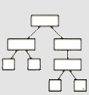
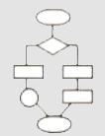

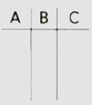









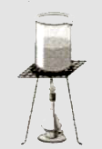



Ebenen der Bildungssprache
Math. Objects
Physikalische Gesetze
Chemische Formeln
$$e^{−iωt}$$
Formelsprache
$$y=\sqrt[n]{x}$$
Strukur Diagramm
Fluss-diagramm
Graphen
Tabellen
Sprache der abstrakten
visuellen Darstellung
Sprechen
Text
Mind-Map
Gliederungen
Fortschreitende Abstraktion
Sprache (mündlich/schriftlich)
bilder
storyboard
Zeichnungen
Bilder-Abfolge
Bildsprache
Objekte
Experimente
Handlung
Demonstrationen und praktische Handlungen
Notes:
Sprachsensible Didaktik (Joseph Leisen)
Entwicklung einer Fachsprache (Vokabular, Grammatik, Satzbau) geschieht nicht automatisch
Der Erwerb der Symbolsprache wird vermittelt über Sprache
Visualisierungen sind nicht selbsterklärend sondern verlangen Techniken, um sie lesen zu können
If you don’t like the word “language” use “expressions”
Josef Leisen, physics teacher classified them in his didactics of “Sprachsensibler Unterricht”
Just to be extra clear: “Sprachsensibler Unterricht is NOT a didactic with a linguistic agenda to increase levels of language competence. It is NOT part of basale Sprachkompetenzen.
It is an ansatz in science subject didactics that aims to improve the students performance in science
No matter what language teachers like to claim.

Slide 33
Die Sprachen der Mathematik
Unterstützt mathematisches Argumentieren und Austausch
Bessser in Mathe
Zuwachs der Sprachkompetenz
Gegenseitige Fördung
„Doing Maths“
Development of mathematical skills
„Talking Maths“
Development of verbal concepts
Positive Herausforderung
Notes:
The brighter the students are in Maths, the easier they can move between the different forms of representation in Maths.
They even welcome the challenge.

Slide 34
Die Sprachen der Mathematik
Probleme Fachsprache mit Inhalt zu füllen
Fachbegriffe und Operatoren fehlen
Probleme mit
Gegenseitige Behinderung
„Talking Maths“
Entwicklung von sprachlichen Konzepten
„Doing Maths“
Entwicklung mathematischer Fähigkeiten
noch mehr
Verständnisprobleme in Mathe
Notes:
WEAK STUDENTS : VICIOUS CIRCLE
For weak Maths students, on the contrary, English soon becomes an insurmountable barrier to learning Maths...
Without mathematical understanding the words don’t mean anything and then,
without words, they cannot follow the lessons on Maths
so they don’t understand the next technical terms and concepts,
don’t get the words - a vicious circle...
If we want to get out of there
we need put some emphasise on the verbal language production of students.

Slide 35
Verinnerlichung von Verständnis
Beispiel: Meine 4. Klasse, Teil 1
Probleme: zu langsam
keine Fragen, schlechte mündliche Mitarbeit
Fragend-entwickelnder Unterrichtsansatz unmöglich
Stärken: Ausdauer bei Partnerarbeit;
Vorbildliche Arbeitshaltung
Gründe: Abstraktionsprobleme,
gesteigertes Sicherheitsbedürfnis, Probleme in Klassendynamik, negatives Selbstbild,
Konzentrationsprobleme im Frontalunterricht
Notes:
Problem: Wünscht sich den Unterricht langsamer
mündliche, öffentliche Diskussionen zu Verstehensproblemen in der Klasse unmöglich;
Stärke: Ausdauer beim Arbeiten in Partnerarbeit; Vorbildliche Arbeitshaltung
Grund: mehrheitlich Abstraktionsprobleme, gesteigertes Sicherheitsbedürfnis, Probleme in Klassendynamik, negatives Selbstbild, Konzentrationsprobleme im Frontalunterrricht
Folgen: komme mit dem Stoff nicht annähernd so weiter, wie ich müsste (ETH, Uni, Studienanforderungen)
Frustrierte Klasse, frustrierte Lehrperson

Slide 36
Verinnerlichung von Verständnis
Beispiel: Meine 4. Klasse, Teil 1
Probleme: zu langsam
keine Fragen, schlechte mündliche Mitarbeit
Fragend-entwickelnder Unterrichtsansatz unmöglich
Stärken: Ausdauer bei Partnerarbeit;
Vorbildliche Arbeitshaltung
Gründe: Abstraktionsprobleme,
gesteigertes Sicherheitsbedürfnis, Probleme in Klassendynamik, negatives Selbstbild,
Konzentrationsprobleme im Frontalunterrricht
Notes:
Problem: Wünscht sich den Unterricht langsamer
mündliche, öffentliche Diskussionen zu Verstehensproblemen in der Klasse unmöglich;
Stärke: Ausdauer beim Arbeiten in Partnerarbeit; Vorbildliche Arbeitshaltung
Grund: mehrheitlich Abstraktionsprobleme, gesteigertes Sicherheitsbedürfnis, Probleme in Klassendynamik, negatives Selbstbild, Konzentrationsprobleme im Frontalunterrricht
Folgen: komme mit dem Stoff nicht annähernd so weiter, wie ich müsste (ETH, Uni, Studienanforderungen)
Frustrierte Klasse, frustrierte Lehrperson

Slide 37
Verinnerlichung von Verständnis
Beispiel: Meine 4. Klasse, Teil 1
Mehr Partnerarbeit
Mehr Motivation
Entwicklung der Fachsprache?
Andere Aufgabentypen:
Musterlösung ergänzen (Skizzen, Anweisungen)
Mehr Lese-Verstehens-Aufgaben
Mehr Unterstützungslevels
Aktivierung von Vorwissen
Visualisierung
Musterlösungen (Sicherheitsbedürfnis)
Notes:
Anpassungen:
Viel mehr Partnerarbeit mit kurzen, dozentenartigen Demonstrationen abwechseln (4.1.)
Mehr Kontrolle der Unterrichtssprache, wenn die SuS in Partnerarbeit sind (5.3.)
Mehr Unterstützungen zum Vorwissen und zur Visualisierung und Musterlösungen (3.1.)
Andere Aufgabentypen: Musterlösung mit Platz zum Kommentieren (Skizzen, Anweisungen) erstellen(3.3)
Mehr Lese-Verstehens-Aufgaben, um die Entwicklung der Fachsprache zu stützen (2)
Aufgaben nach Kurssystem: Aufgabenauswahl je nach Notenziel: bis zur 4 oder 4.5-6 (7.1.)
Binnendifferenzierung: mit der stärkeren Lerngruppe Inputs zu komplexeren Aufgaben, theoretische Diskussionen; andere Erklärungsmodelle; Massnahmen (3.2. und 3.4.)

Slide 38
Verinnerlichung von Verständnis
Beispiel: Meine 4. Klasse, Teil 1
Mehr Partnerarbeit
Mehr Motivation
Entwicklung der Fachsprache?
Andere Aufgabentypen:
Musterlösung ergänzen (Skizzen, Anweisungen)
Mehr Lese-Verstehens-Aufgaben
Mehr Unterstützungslevels
Aktivierung von Vorwissen
Visualisierung
Musterlösungen (Sicherheitsbedürfnis)
Notes:
Anpassungen:
Viel mehr Partnerarbeit mit kurzen, dozentenartigen Demonstrationen abwechseln (4.1.)
Mehr Kontrolle der Unterrichtssprache, wenn die SuS in Partnerarbeit sind (5.3.)
Mehr Unterstützungen zum Vorwissen und zur Visualisierung und Musterlösungen (3.1.)
Andere Aufgabentypen: Musterlösung mit Platz zum Kommentieren (Skizzen, Anweisungen) erstellen(3.3)
Mehr Lese-Verstehens-Aufgaben, um die Entwicklung der Fachsprache zu stützen (2)
Aufgaben nach Kurssystem: Aufgabenauswahl je nach Notenziel: bis zur 4 oder 4.5-6 (7.1.)
Binnendifferenzierung: mit der stärkeren Lerngruppe Inputs zu komplexeren Aufgaben, theoretische Diskussionen; andere Erklärungsmodelle; Massnahmen (3.2. und 3.4.)

Slide 39
Verinnerlichung von Verständnis
Beispiel: Meine 4. Klasse, Teil 1
Rhythmisierung des Unterrichts:
Partnerarbeit kombiniert mit kürzeren Demonstrationen
Mehr Binnendifferenzierung:
starke Gruppe: Inputs zu komplexeren Aufgaben, theoretische Diskussionen; andere Erklärungsmodelle
schwache Gruppe: Zeit für “fluency”
“Kurssystem”: Aufgabenauswahl je nach Notenziel
Notes:
Anpassungen:
Viel mehr Partnerarbeit mit kurzen, dozentenartigen Demonstrationen abwechseln (4.1.)
Mehr Kontrolle der Unterrichtssprache, wenn die SuS in Partnerarbeit sind (5.3.)
Mehr Unterstützungen zum Vorwissen und zur Visualisierung und Musterlösungen (3.1.)
Andere Aufgabentypen: Musterlösung mit Platz zum Kommentieren (Skizzen, Anweisungen) erstellen(3.3)
Mehr Lese-Verstehens-Aufgaben, um die Entwicklung der Fachsprache zu stützen (2)
Aufgaben nach Kurssystem: Aufgabenauswahl je nach Notenziel: bis zur 4 oder 4.5-6 (7.1.)
Binnendifferenzierung: mit der stärkeren Lerngruppe Inputs zu komplexeren Aufgaben, theoretische Diskussionen; andere Erklärungsmodelle; Massnahmen (3.2. und 3.4.)

Slide 40
Verinnerlichung von Verständnis
Beispiel: Meine 4. Klasse, Teil 1
Rhythmisierung des Unterrichts:
Partnerarbeit kombiniert mit kürzeren Demonstrationen
Mehr Binnendifferenzierung:
starke Gruppe: Inputs zu komplexeren Aufgaben, theoretische Diskussionen; andere Erklärungsmodelle;
schwache Gruppe: Zeit für “fluency”
“Kurssystem”: Aufgabenauswahl je nach Notenziel
Notes:
Anpassungen:
Viel mehr Partnerarbeit mit kurzen, dozentenartigen Demonstrationen abwechseln (4.1.)
Mehr Kontrolle der Unterrichtssprache, wenn die SuS in Partnerarbeit sind (5.3.)
Mehr Unterstützungen zum Vorwissen und zur Visualisierung und Musterlösungen (3.1.)
Andere Aufgabentypen: Musterlösung mit Platz zum Kommentieren (Skizzen, Anweisungen) erstellen(3.3)
Mehr Lese-Verstehens-Aufgaben, um die Entwicklung der Fachsprache zu stützen (2)
Aufgaben nach Kurssystem: Aufgabenauswahl je nach Notenziel: bis zur 4 oder 4.5-6 (7.1.)
Binnendifferenzierung: mit der stärkeren Lerngruppe Inputs zu komplexeren Aufgaben, theoretische Diskussionen; andere Erklärungsmodelle; Massnahmen (3.2. und 3.4.)

Slide 41
WIE?
 | WIE (strategisch)
ZUGANG | Unterschiedliche körperliche Handlungsmöglichkeiten Accessability bei Körperliche Einschränkungen – Achtung: Lerntypen Möglichkeiten, Häufigkeit, Geschwindigkeit, Timing, Umfang der Unterrichtshandlungen Unterschiedliche Ansprache und Reaktion ermöglichen Alle SuS müssen sich im Lernprozess zurechtfinden können „Navigation“ Lernhilfen und assistive Technologien: LP stützt aktiv Zugang und Nutzung
ENTWICKLUNG / Erarbeitung | Verschiedene Optionen für Ausdruck und Austausch/Kommunikation Medien-spezifische Barrieren zu minimieren: Flexibilibtät in Medien/Materialien um Kommunikation und Ausdruck im Lernprozess zu verbessern SuS: Umgang mit verschiedenen (digitalen) Hilfen aneignen und verwenden dürfen. Tools: Rechtschreibprüfung, Übersetzer, Wortvorhersage, Screenreader, Taschenrechner, Unterstützte Kommunikation usw. Leichtigkeit («fluency») aufbauen, abgestufte Unterstützungsmassnahmen in Erarbeitungs-/Trainingsphasen und Testsituationen mit dem Ziel, die SuS zu selbstständigen Lernern zu machen.
VERINNERLICHUNG | Unterstützung der exekutiven Funktionen angemessene Lernziele selber setzen lernen (für umfangreiche Ziele: Teilziele) Planung vom realistischem Lernweg: Ziel → Strategie → Werkzeuge Entlastung des Arbeitsgedächtnisses wenn es nicht zum aktuellen Erarbeitungsprozess gehört - Lern-Management-Systemen, graphische Hilfen (Mindmaps usw.), formatives, zeitnahes Feedback zum Prozess, damit Lernstrategien verbessert werden können
Notes:
WIE (strategisch)
ZUGANG
Unterschiedliche körperliche Handlungsmöglichkeiten
Accessability bei Körperliche Einschränkungen - Lerntypen
Möglichkeiten, Häufigkeit, Geschwindigkeit, Timing, Umfang der Handlungen im Unterricht (Lesen, Zuhören, Reden, Schreiben, experimentieren, praktisches Handeln, etc.) berücksichtigen
Unterschiedliche Ansprache und Reaktion ermöglichen
Alle SuS müssen sich im Lernprozess zurechtfinden können „Navigation“
Nutzung von Lernhilfen und Assistive Technologien stützen (Speech to Text, digitaler Marker, Notizen-App, Scanner mit OCR für Print-Dokumente, etc.)
ENTWICKLUNG / Erarbeitung
Verschiedene Optionen für Ausdruck und Austausch/Kommunikation
Medien-spezifische Barrieren zu minimieren: Unterschiedliche Medien/Materialien in der Kommunikation und Ausdruck einsetzen
(Text, Sprache, Illustrationen, Comics, Filme, Clips, Musik, Podcasts, interaktiver Text)
Die Lernenden sollten sich den Umgang mit verschiedenen digitalen Hilfen aneignen und diese verwenden dürfen.
Tools: Rechtschreibprüfung, Übersetzer, Wortvorhersage, Screenreader, Taschenrechner, Unterstützte Kommunikation usw.
Build fluencies wiht graduated levels of support for practice and performance to develop independence as learners
VERINNERLICHUNG
Unterstützung der exekutiven Funktionen
angemessene Lernziele selber setzen lernen (für umfangreiche Ziele: Teilziele)
Planung vom realistischem Lernweg: Ziel → Strategie → Werkzeuge
(Innehalten «speed bumps to stop and think»)
Entlastung des Arbeitsgedächtnisses wenn es nicht zum aktuellen Erarbeitungsprozess gehört - Lern-Management-Systemen, graphische Hilfen (Mindmaps usw.),
formatives, zeitnahes Feedback zum Prozess, damit Lernstrategien verbessert werden können

Slide 42
Entwicklung von
Ausdruck & Kommunikation
Ausdruck in der Mathematik
Probleme mit der Handschrift (Flüchtigkeitsfehler)
Probleme, die Gedanken in Formelsprache auszudrücken
(Probleme in Prüfungen)
Probleme, Gedanken räumlich auf dem Papier zu organisieren
(Stecken bleiben, Fehler)
Probleme, seine Gedanken in Worte zu fassen (Angst vor Partnerarbeit)
Noch mehr Probleme wenn Kopf schneller als Hand ist

Slide 43
Entwicklung von
Ausdruck & Kommunikation
Ausdruck in der Mathematik
Lulu:
Orientierungsschwierigkeiten beim Schreiben
ADHS
Mündlich sehr gut
schriftlich knapp über 4
Emma:
Langsam im Verstehen
Großes Sicherheitsbedürfnis
Mathe-Angst
Demotiviert, emotional sehr schwankend
ABER: Hervorragende Notation von Aufgaben, sehr strukturiert
Notes:
Ella
Verlust von Orientierung auf dem Blatt und dadurch Scheitern in der Aufgabe
(ADHS)
Mündlich sehr gut, schriftlich knapp über 4.
Anpassungen:
Starke Einbindung von Lulu in Unterrichtsgespräch (5.1.)
Lulu: intensive Partnerarbeit mit Emma (8.3)
Lulu erklärt Emma, Emma notiert alles (4.1 +5.1.)
Effekt:
Gesteigertes Selbstwertgefühl in Mathe (9.1)
E. kann so mitverfolgen, wie visuell gute Organisation ihrer Gedanken auf dem Blatt funktioniert; sie schreibt nur jeweils die zentralen Aufgaben auch auf, den Rest macht sie mündlich; Entlastung und Steigerung der Motivation beider Schülerinnen (++)
Emma: hat Matheangt und profitiert von Lulus hervorragenden Erklärungen als 1:1 Nachhilfe;
Verschiedene Optionen für Ausdruck und Austausch/Kommunikation
Medien-spezifische Barrieren zu minimieren: Flexibilibtät in Medien/Materialien um Kommunikation und Ausdruck im Lernprozess zu verbessern
SuS: Umgang mit verschiedenen (digitalen) Hilfen aneignen und verwenden dürfen.
Tools: Rechtschreibprüfung, Übersetzer, Wortvorhersage, Screenreader, Taschenrechner, Unterstützte Kommunikation usw.
Leichtigkeit («fluency») aufbauen, abgestufte Unterstützungsmassnahmen in Erarbeitungs-/Trainingsphasen und Testsituationen mit dem Ziel, die SuS zu selbstständigen Lernern zu machen.

Slide 44
Entwicklung von
Ausdruck & Kommunikation
Ausdruck in der Mathematik
Lulu:
Orientierungsschwierigkeiten beim Schreiben
ADHS
Mündlich sehr gut
schriftlich knapp über 4
Emma:
Langsam im Verstehen
Großes Sicherheitsbedürfnis
Mathe-Angst
Demotiviert, emotional sehr schwankend
ABER: Hervorragende Notation von Aufgaben, sehr strukturiert
Notes:
Ella
Verlust von Orientierung auf dem Blatt und dadurch Scheitern in der Aufgabe
(ADHS)
Mündlich sehr gut, schriftlich knapp über 4.
Anpassungen:
Starke Einbindung von Lulu in Unterrichtsgespräch (5.1.)
Lulu: intensive Partnerarbeit mit Emma (8.3)
Lulu erklärt Emma, Emma notiert alles (4.1 +5.1.)
Effekt:
Gesteigertes Selbstwertgefühl in Mathe (9.1)
E. kann so mitverfolgen, wie visuell gute Organisation ihrer Gedanken auf dem Blatt funktioniert; sie schreibt nur jeweils die zentralen Aufgaben auch auf, den Rest macht sie mündlich; Entlastung und Steigerung der Motivation beider Schülerinnen (++)
Emma: hat Matheangt und profitiert von Lulus hervorragenden Erklärungen als 1:1 Nachhilfe;
Verschiedene Optionen für Ausdruck und Austausch/Kommunikation
Medien-spezifische Barrieren zu minimieren: Flexibilibtät in Medien/Materialien um Kommunikation und Ausdruck im Lernprozess zu verbessern
SuS: Umgang mit verschiedenen (digitalen) Hilfen aneignen und verwenden dürfen.
Tools: Rechtschreibprüfung, Übersetzer, Wortvorhersage, Screenreader, Taschenrechner, Unterstützte Kommunikation usw.
Leichtigkeit («fluency») aufbauen, abgestufte Unterstützungsmassnahmen in Erarbeitungs-/Trainingsphasen und Testsituationen mit dem Ziel, die SuS zu selbstständigen Lernern zu machen.

Slide 45
Entwicklung von
Ausdruck & Kommunikation
Ausdruck in der Mathematik
Anpassungen:
Sehr starke Einbindung von Lulu mündlich
intensive Partnerarbeit
Effekte:
Gesteigertes Selbstwertgefühl
Entlastung und Steigerung der Motivation beider Schülerinnen (++)
Lulus hervorragende Erklärungen sind 1:1 Nachhilfe für Emma
Fortschritte Lulu in Notation
Fortschritte Emma Mathematik
Lulu erklärt alles,
Emma notiert alles
Notes:
Ella
Verlust von Orientierung auf dem Blatt und dadurch Scheitern in der Aufgabe
(ADHS)
Mündlich sehr gut, schriftlich knapp über 4.
Anpassungen:
Starke Einbindung von Lulu in Unterrichtsgespräch (5.1.)
Lulu: intensive Partnerarbeit mit Emma (8.3)
Lulu erklärt Emma, Emma notiert alles (4.1 +5.1.)
Effekt:
Gesteigertes Selbstwertgefühl in Mathe (9.1)
E. kann so mitverfolgen, wie visuell gute Organisation ihrer Gedanken auf dem Blatt funktioniert; sie schreibt nur jeweils die zentralen Aufgaben auch auf, den Rest macht sie mündlich; Entlastung und Steigerung der Motivation beider Schülerinnen (++)
Emma: hat Matheangt und profitiert von Lulus hervorragenden Erklärungen als 1:1 Nachhilfe;
Verschiedene Optionen für Ausdruck und Austausch/Kommunikation
Medien-spezifische Barrieren zu minimieren: Flexibilibtät in Medien/Materialien um Kommunikation und Ausdruck im Lernprozess zu verbessern
SuS: Umgang mit verschiedenen (digitalen) Hilfen aneignen und verwenden dürfen.
Tools: Rechtschreibprüfung, Übersetzer, Wortvorhersage, Screenreader, Taschenrechner, Unterstützte Kommunikation usw.
Leichtigkeit («fluency») aufbauen, abgestufte Unterstützungsmassnahmen in Erarbeitungs-/Trainingsphasen und Testsituationen mit dem Ziel, die SuS zu selbstständigen Lernern zu machen.

Slide 46
Entwicklung von
Ausdruck & Kommunikation
Ausdruck in der Mathematik
Anpassungen:
Sehr starke Einbindung von Lulu mündlich
intensive Partnerarbeit
Effekte:
Gesteigertes Selbstwertgefühl beider
Entlastung und Steigerung der Motivation beider (++)
1:1 Nachhilfe für Emma
Fortschritte Lulu in Notation
Fortschritte Emma Mathematik
Lulu erklärt alles,
Emma notiert alles
Notes:
Ella
Verlust von Orientierung auf dem Blatt und dadurch Scheitern in der Aufgabe
(ADHS)
Mündlich sehr gut, schriftlich knapp über 4.
Anpassungen:
Starke Einbindung von Lulu in Unterrichtsgespräch (5.1.)
Lulu: intensive Partnerarbeit mit Emma (8.3)
Lulu erklärt Emma, Emma notiert alles (4.1 +5.1.)
Effekt:
Gesteigertes Selbstwertgefühl in Mathe (9.1)
E. kann so mitverfolgen, wie visuell gute Organisation ihrer Gedanken auf dem Blatt funktioniert; sie schreibt nur jeweils die zentralen Aufgaben auch auf, den Rest macht sie mündlich; Entlastung und Steigerung der Motivation beider Schülerinnen (++)
Emma: hat Matheangt und profitiert von Lulus hervorragenden Erklärungen als 1:1 Nachhilfe;
Verschiedene Optionen für Ausdruck und Austausch/Kommunikation
Medien-spezifische Barrieren zu minimieren: Flexibilibtät in Medien/Materialien um Kommunikation und Ausdruck im Lernprozess zu verbessern
SuS: Umgang mit verschiedenen (digitalen) Hilfen aneignen und verwenden dürfen.
Tools: Rechtschreibprüfung, Übersetzer, Wortvorhersage, Screenreader, Taschenrechner, Unterstützte Kommunikation usw.
Leichtigkeit («fluency») aufbauen, abgestufte Unterstützungsmassnahmen in Erarbeitungs-/Trainingsphasen und Testsituationen mit dem Ziel, die SuS zu selbstständigen Lernern zu machen.

Slide 47
Unterstützung von exekutive Funktionen
Wenn der Kopf schneller als die Hand ist
Der Rest meiner 4. Klasse (7 Lernende)
Logisch sehr stark
benötigt das Unterrichtsgespräch, um Gedanken zu gliedern und zu verlangsamen;
Mühe mit Abschreiben;
z.T. Mühe mit Stillsitzen; ggf. verkürzte Aufmerksamkeitsspanne
allgemeines Unterrichtstempo ist tendenziell zu langsam
Notes:
Ursachen: 1x Hochbegabung; 2 x ADHS; 1x Legasthenie ohne NAM, 3 andere
Anpassungen:
Alles was ihre Exekutivfunktionen stärkt;
Anspruchsvolle Aufgabentypen, bei denen das logische Denkvermögen und Schlussfolgern stärker im Vordergrund stehen, als Challenge und Anerkennung ihrer starken Logik
Reduktion der stupiden Schreibaufgaben; engeres Feedback zur individual Anpassung ihrer mathematischen Notation
die Gleichen wie bei Notationsproblemen

Slide 48
Unterstützung von exekutive Funktionen
Wenn der Kopf schneller als die Hand ist
Anpassungen:
Entlastung: nur Zuhören, nicht Mitschreiben (Lernplattform)
Anspruchsvolle Aufgabentypen, Reduktion repetitive Schreibaufgaben;
Verstärkter Einsatz von Visualisierungen und Übersicht
Transfer und Verallgemeinerung als Orientierungsmassnahmen
enges Feedback zur Notation
enges Feedback zu Lernstrategien
Notes:
Ursachen: 1x Hochbegabung; 2 x ADHS; 1x Legasthenie ohne NAM, 3 andere
Anpassungen:
Alles was ihre Exekutivfunktionen stärkt;
Anspruchsvolle Aufgabentypen, bei denen das logische Denkvermögen und Schlussfolgern stärker im Vordergrund stehen, als Challenge und Anerkennung ihrer starken Logik
Reduktion der stupiden Schreibaufgaben; engeres Feedback zur individual Anpassung ihrer mathematischen Notation
Unterstützung der exekutiven Funktionen
angemessene Lernziele selber setzen lernen (für umfangreiche Ziele: Teilziele)
Planung vom realistischem Lernweg: Ziel → Strategie → Werkzeuge
Entlastung des Arbeitsgedächtnisses wenn es nicht zum aktuellen Erarbeitungsprozess gehört - Lern-Management-Systemen, graphische Hilfen (Mindmaps usw.),
formatives, zeitnahes Feedback zum Prozess, damit Lernstrategien verbessert werden können
At the highest level of the human capacity to act skillfully are the so-called “executive functions.”
Associated with networks that include the prefrontal cortex, these capabilities allow humans to
overcome impulsive, short-term reactions to their environment and instead to set long-term goals,
plan effective strategies for reaching those goals, monitor their progress, and modify strategies as
needed. In short, they allow learners to take advantage of their environment. Of critical importance
to educators is the fact that executive functions have very limited capacity due to working memory.
This is true because executive capacity is sharply reduced when: 1) executive functioning capacity
must be devoted to managing “lower level” skills and responses which are not automatic or
fluent thus the capacity for “higher level” functions is taken; and 2) executive capacity itself is
reduced due to some sort of higher level disability or to lack of fluency with executive strategies.
The UDL framework typically involves efforts to expand executive capacity in two ways:
1) By scaffolding lower level skills so that they require less executive processing; and
2) by scaffolding higher level executive skills and strategies so that they are more effective and developed.
Previous guidelines have addressed lower level scaffolding, this guideline addresses ways to provide
scaffolding for executive functions themselves.

Slide 49
Unterstützung von exekutive Funktionen
Wenn der Kopf schneller als die Hand ist
Anpassungen:
Entlastung: nur Zuhören, nicht Mitschreiben (Lernplattform)
Anspruchsvolle Aufgabentypen, Reduktion repetitive Schreibaufgaben;
Verstärkter Einsatz von Visualisierungen und Übersicht
Transfer und Verallgemeinerung als Orientierungsmassnahmen
enges Feedback zur Notation
enges Feedback zu Lernstrategien
Notes:
Ursachen: 1x Hochbegabung; 2 x ADHS; 1x Legasthenie ohne NAM, 3 andere
Anpassungen:
Alles was ihre Exekutivfunktionen stärkt;
Anspruchsvolle Aufgabentypen, bei denen das logische Denkvermögen und Schlussfolgern stärker im Vordergrund stehen, als Challenge und Anerkennung ihrer starken Logik
Reduktion der stupiden Schreibaufgaben; engeres Feedback zur individual Anpassung ihrer mathematischen Notation
Unterstützung der exekutiven Funktionen
angemessene Lernziele selber setzen lernen (für umfangreiche Ziele: Teilziele)
Planung vom realistischem Lernweg: Ziel → Strategie → Werkzeuge
Entlastung des Arbeitsgedächtnisses wenn es nicht zum aktuellen Erarbeitungsprozess gehört - Lern-Management-Systemen, graphische Hilfen (Mindmaps usw.),
formatives, zeitnahes Feedback zum Prozess, damit Lernstrategien verbessert werden können
At the highest level of the human capacity to act skillfully are the so-called “executive functions.”
Associated with networks that include the prefrontal cortex, these capabilities allow humans to
overcome impulsive, short-term reactions to their environment and instead to set long-term goals,
plan effective strategies for reaching those goals, monitor their progress, and modify strategies as
needed. In short, they allow learners to take advantage of their environment. Of critical importance
to educators is the fact that executive functions have very limited capacity due to working memory.
This is true because executive capacity is sharply reduced when: 1) executive functioning capacity
must be devoted to managing “lower level” skills and responses which are not automatic or
fluent thus the capacity for “higher level” functions is taken; and 2) executive capacity itself is
reduced due to some sort of higher level disability or to lack of fluency with executive strategies.
The UDL framework typically involves efforts to expand executive capacity in two ways:
1) By scaffolding lower level skills so that they require less executive processing; and
2) by scaffolding higher level executive skills and strategies so that they are more effective and developed.
Previous guidelines have addressed lower level scaffolding, this guideline addresses ways to provide
scaffolding for executive functions themselves.

Slide 50
WARUM?
 | WARUM (affektiv)
ZUGANG | Interesse wecken Wahlmöglichkeit Motivation des Lehrperson / Anknüpfen an Lebenswirklichkeit der Lernenden / Präsentation von faszinierenden Perspektiven (Historisch/Philosophisch) Gute Lernatmosphäre Ablenkungsquellen vermeiden Positive, sichere Unterrichtsatmosphäre ohne emotionale Bedrohungen
ENTWICKLUNG / Erarbeitung | Anstrengung und Ausdauer aufrechterhalten Transparenz Lernziele: Nutzen des Wissens (in der Schule/im Rest des Lebens) LP: Lerninhalte mit verschiedenen Schwierigkeitsstufen Kollaboration im Klassenzimmer / Synergien zwischen Lernenden/ Digitales) Helfersystem Feedback: kriteriengeleitet und an individuellem Bezugsnorm orientiert
VERINNERLICHUNG | Selbstregulierendes Lernen unterstützen Pygmalion-Effekt nutzen: Stärken zurückspiegeln / ermutigen / das Positive sehen Lernende: erreichbare Ziele verfolgen Wichtig: Umgang mit Angst und Frustration (Ziele auch im Bereich Selbstregulation, Selbstreflexion); LP: Planung am aktuellen Entwicklungsstand: HA digital abgeben Tools: digitaler Timer, Lerntagebücher, E-Portfolios Feedback: nicht nur Wissensinhalte, sondern auch zum Prozess (der Weg zum Ziel)

Slide 51
Wecken von Lerninteresse
Beispiel: Matheangst
Matheangst betrifft pro Klasse 2-3 Schüler
Wie Dyskalkulie ein erworbenes Problem / Schwäche
In Prüfungssituation Block im Gehirn, der die Reproduktion des Gelernten physisch verhindert
Massnahmen:
Ruhige, positive Lernatmosphäre
Gutes Lehrer-Schüler-Verhältnis zentral (Hattie)
Tablett, wo Fehler „unsichtbar“ werden
Abmachungen, ob aufgerufen werden darf
Realistische Lernziele mit den SuS formulieren und formatives Feedback
(jeder arbeitet an eigenen Zielen
Jeder SuS hat Stärken, die er für die Klasse einbringen kann: Finden und nutzen
Notes:
Eva: Angst, aufgerufen zu werden entwickelt im Untergymi
Erja: Panik-attacken, niedriges Selbstwertgefühl
Maria:
Karina: hochbegabte Schülerin; Notationsprobleme

Slide 52
Aufrechterhaltung von
Anstrengung und Ausdauer
bei Unter- und Überforderung
Abstraktionsprobleme, logische Schwäche
fehlendes räumliches Vorstellungsvermögen
auditive Retention verkürzt, schwerhörig, taub
visuelle Retention verkürzt, sehbehindert
motorische Defizite, körperliche Behinderungen
Lernbehinderungen „trouble – dys“ (Dyslexie, Dyscalcuie, Dyspraxie),
Zappelphilipp, ADHS
Hochbegabung
Autismus-Spektrum

Slide 53
Aufrechterhaltung von
Anstrengung und Ausdauer
bei Unter- und Überforderung
Abstraktionsprobleme, logische Schwäche
fehlendes räumliches Vorstellungsvermögen
auditive Retention verkürzt, schwerhörig, taub
visuelle Retention verkürzt, sehbehindert
motorische Defizite, körperliche Behinderungen
Lernbehinderungen „trouble – dys“ (Dyslexie, Dyscalcuie, Dyspraxie),
Zappelphilipp, ADHS
Hochbegabung
Autismus-Spektrum
Mathe et al.
bekommt NAM

Slide 54
Aufrechterhaltung von
Anstrengung und Ausdauer
Nutzen von Synergien in festen Lern-Teams
Stephen:
sprunghaft in Gedanken,
Probleme mit sauberere Notation;
Mathe-Angst,
Minderleister in Prüfungen;
unsicher, niedriges Selbstwertgefühl,
aber echter Gentleman,
4.5
Marlene:
gründlich, etwas langsam
systematisch in Gedanken und Notation,
Verstehensprobleme
sehr umgänglich
3.5
Mündliche Matura: 5
Mündlich Matura: 5.5
Matheangst, Stress und Unsicherheit weg;
confident learners
Notes:
Stephen und Malou: Verstehensprobleme und Angst vor Mathe mit St. Georg Tendenzen
Auswirkung nach 4 Jahren Partnerarbeit:
Matura mündlich: Marlene 5, Stephen 5.5
Matheangst, Stress und Unsicherheit nicht mehr vorhanden; confident learners

Slide 55
Aufrechterhaltung von
Anstrengung und Ausdauer
Nutzen von Synergien in festen Lern-Teams
Nuria:
Hochbegabt, Unterforderung
Kopf schneller als Hand
Notationsprobleme ⇒
Flüchtigkeitsfehler
Nicole:
Legasthenie,
hervorragende Notationstechniken angepasst an ihre Lernschwäche,
unkonventionelle Herangehensweise
übersieht z.T. ihre Fehler oder verliert Orientierung
Auswirkungen:
Ebenbürtig im unkonventionellen Denken
Challenge führt zu vertieftem Verständnis in Mathe
Nicoles Fehler findet Nuria
Nuria lernt Notation von Nicole

Slide 56
Fähigkeit zur
Regulierung des eigenen Lernens
Minderleister
Problem:
Frustrierte Schüler sehr hoher Intelligenz, die in Mathe zu scheitern scheinen
„Symptom“: auffällig viele Verstehensprobleme , die nicht zum Rest ihrer sonstigen intellektuellen Fähigkeiten passt
Anpassungen und Massnahmen:
offizielle Entbindung meinen Erklärungen folgen zu müssen;
Fragen als Pflicht
mehr Autonomie in der Aufgabenauswahl
Notes:
Problem: Frustrierte Schüler sehr hoher Intelligenz, die in Mathe zu scheitern scheinen
Anpassung: einmaliges Gespräch; Analyse des Problems; offizielle Entbindung meinen Erklärungen folgen zu müssen; mehr Autonomie in der Aufgabenauswahl
Effekt:

Slide 57
Fähigkeit zur
Regulierung des eigenen Lernens
Minderleister - Auswirkungen:
Nathalie:
Vorher: 3.8
2 Jahre später: 6, beste Matur in Mathe
Susanne:
Vorher: Dauerfrust auf 4.5
Nachher: Studium Mathe im Nebenfach
Lukas:
Vorher: frustiertes Stören,
Jetzt: neues Selbstbewusstsein, verbesserte Arbeitshaltung
Notes:
Problem: Frustrierte Schüler sehr hoher Intelligenz, die in Mathe zu scheitern scheinen
Anpassung: einmaliges Gespräch; Analyse des Problems; offizielle Entbindung meinen Erklärungen folgen zu müssen; mehr Autonomie in der Aufgabenauswahl
Effekt:
Nathalie: innerhalb von 2 Jahren von 3.8 auf 6, beste Matur in Mathe
Sina: statt Dauerfrust an Mathe nun Studium Geschichte mit Mathe im Nebenfach
Max: statt frustiertem Stören, nun neues Selbstbewusstsein; er findet es aber noch mühsam, so viel nun selber arbeiten zu müssen, und findet immer noch

Slide 58
Herausforderungen US - CH
UDL entwickelt für das US Schulsystem:
5 Lektionen pro Woche,
LP sehen die SuS jeden Tag
ggf. nur 1 Semester
Ich: Teilzeitpensum, hohe Dotation
Ich kenne meine SuS sehr gut
15 Jahre Lehrerfahrung
Kann individuelle Massnahmen zielgenauer planen
Persönliche Motivation durch private Betroffenheit
CH allgemein:
Musiklehrer 100%: fast 400 Physiklehrer 100%: 320 SuS
2 Lektionen pro Woche
Aber SuS über 2-4 Jahre
Unterricht als komplexes Geschehen – Rolle von Erfahrung
Entwicklung Aufmerksamkeitssteuernung LP

Slide 59
Herausforderung auf Sekundarstufe II
Anpassung von räumlichen Gegebenheiten fehlt
LP Ausbildungsdefizit in assistive Technologien
Assistive Technologien zu wenig verfügbar in Regelschulen
Betonung Selektion statt Ausbildungs-/Förderungsgedanke an Kantonsschulen
Wenig institutioneller Spielraum im Bereich Bewertung
Anpassung von Lernzielen nicht zulässig, nur NAM

Slide 60
Herausforderung, strukturell
Unterricht komplexes Geschehen, berufspraktische Begleitung mit Reflexion vergleichsweise kurz
⇒ Domianz von Alltagstheorien und pragmatischen Survial Strategien
Ständig Reformen und neue Lehrpläne und neue Vorgaben
  Basale Kompetenzen, gemeinsames Prüfen,
  Gymnasium 2022, Harmos, LP 21, etc.
⇒ LP wenig Zeit sich in angepasste Konzepte einzuarbeiten (UDL, Sprachsensibler Unterricht, etc.)
Notes:
Ständig

Slide 61
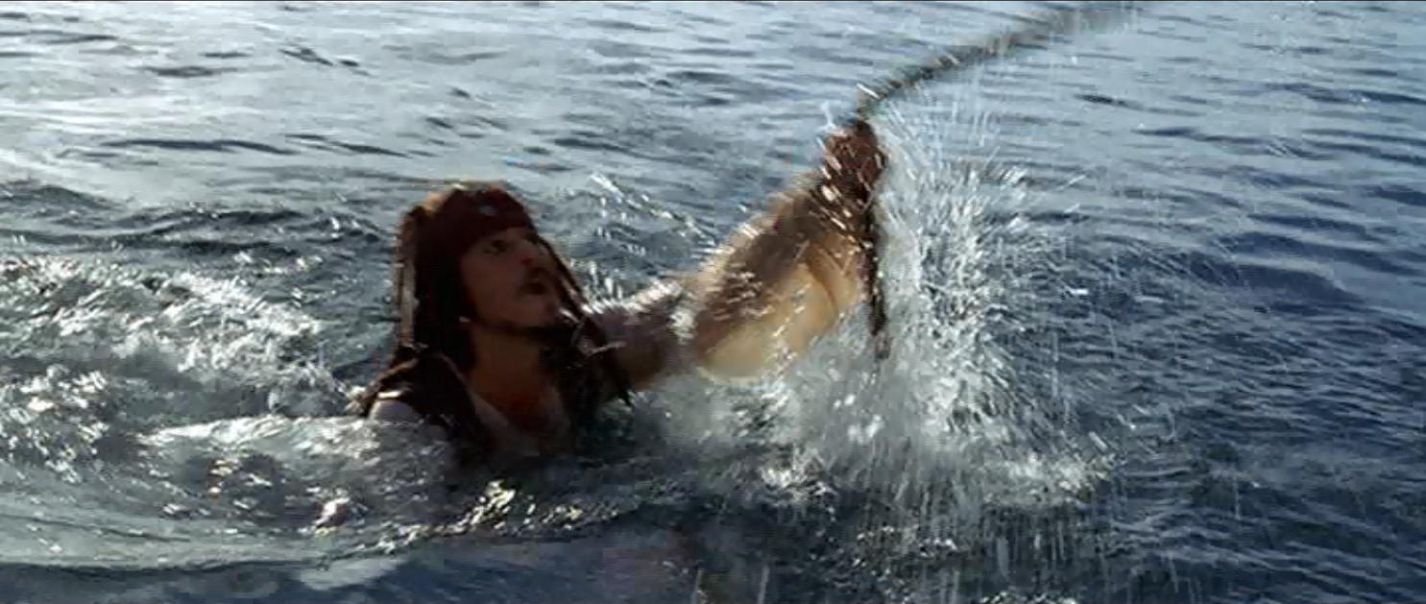
UDL- Guidelines

Slide 62

UDL- Guidelines

Slide 63
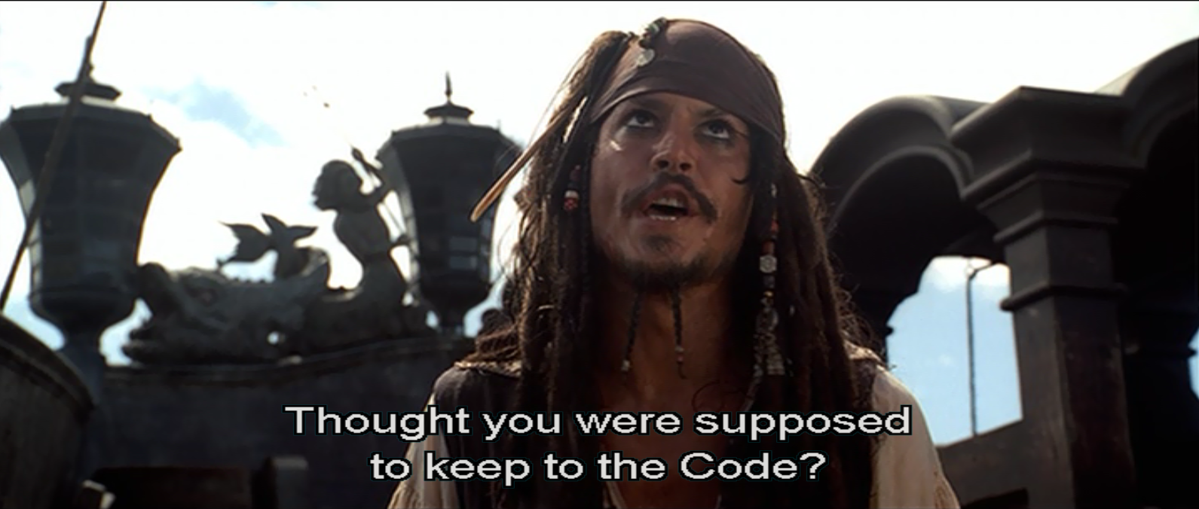
UDL- Guidelines

Slide 64
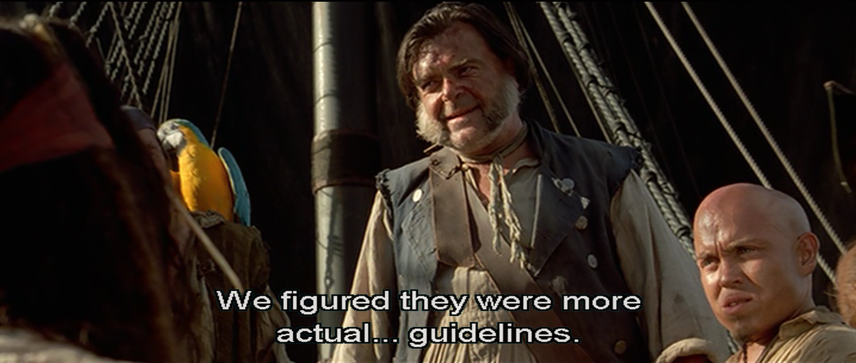
Am Ende ist es die integrative Haltung, die den Unterschied macht, nicht die didaktische Methode
UDL- Guidelines

